Slide 1
待會會下雨嗎?
Decision Tree 核心概念 – 分類
天上雲厚嗎?
理解決策樹的基本概念與運作方式
能用 Python 建立決策樹並視覺化
會評估與解釋模型的表現
知道如何避免過擬合、提升泛化能力
認識決策樹的延伸（隨機森林、梯度提升樹）
空氣中濕度高嗎?
現在是雨季嗎?
地面濕嗎?
遠處有雷聲嗎?
下雨

Slide 2
決策樹的結構
結構組成
根節點（Root Node）：第一個切分點
內部節點（Internal Node）：中間的問題
葉節點（Leaf Node）：最終結果
分支（Branch）：判斷條件的路徑
種類
分類樹（Classification Tree）：預測類別
回歸樹（Regression Tree）：預測連續數值
優缺點
優點：直觀、解釋性強、能處理類別/數值混合資料、不需特徵縮放
缺點：容易過擬合、對資料小變動敏感

Slide 3
決策樹的運作機制
如何選切分點？
決策樹會在每個節點：
嘗試所有特徵
在每個特徵上嘗試不同切分點（通常是相鄰數值的中點）
計算每個切分後的「純度」（或混亂度）
選擇最能提升純度的切分
純度指標
基尼不純度（Gini Impurity）：數字越小代表越乾淨
資訊增益（Information Gain）：混亂度下降最多的分割點

Slide 4
sepal length | sepal width | petal length | petal width | Iris
5.1 | 3.5 | 1.4 | 0.2 | Setosa
4.9 | 3.0 | 1.4 | 0.2 | Setosa
4.7 | 3.2 | 1.3 | 0.2 | Setosa
… | … | … | … | …
6.6 | 2.9 | 4.6 | 1.3 | Versicolour
5.2 | 2.7 | 3.9 | 1.4 | Versicolour
5.0 | 2.0 | 3.5 | 1.0 | Versicolour
… | … | … | … | …
5.8 | 2.7 | 5.1 | 1.9 | Virginica
6.8 | 3.2 | 5.9 | 2.3 | Virginica
6.7 | 3.3 | 5.7 | 2.5 | Virginica

Slide 5
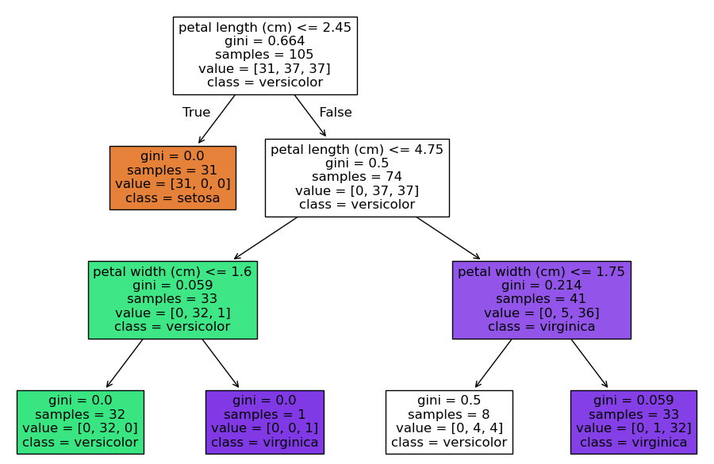





$gini=1$ - $\left[{\left(\frac{31}{105}\right)}^{2}+{\left(\frac{37}{105}\right)}^{2}+{\left(\frac{37}{105}\right)}^{2}\right]$
$gini=1$ - $\left[{\left(\frac{31}{31}\right)}^{2}\right]$
$gini=1$ - $\left[{\left(\frac{37}{74}\right)}^{2}+{\left(\frac{37}{74}\right)}^{2}\right]$
$gini=1$ - $\left[{\left(\frac{5}{41}\right)}^{2}+{\left(\frac{36}{41}\right)}^{2}\right]$
$gini=1$ - $\left[{\left(\frac{32}{33}\right)}^{2}+{\left(\frac{1}{33}\right)}^{2}\right]$

Slide 6
模型複雜度與泛化
過擬合 vs. 欠擬合
過擬合（Overfitting）：樹太深，幾乎背下訓練資料，新資料表現差
欠擬合（Underfitting）：樹太淺，規則不足，學不到重點
泛化能力
模型能否應對新資料，不只背熟訓練資料
控制複雜度的方法
預剪枝（Pre-pruning）：限制深度、最小樣本數
後剪枝（Post-pruning）：先生成完整樹，再刪除不重要分支

Slide 7
0.75
：
0.25
Training data
Test data
前處理
數值變數→標準化
類別變數→One-Hot encoding
features
訓練ML模型
model
Predictions
(超參數調校、交叉驗證)

Slide 8
程式範例
from sklearn.datasets import load_iris
from sklearn.tree import DecisionTreeClassifier, plot_tree
import matplotlib.pyplot as plt
from sklearn.model_selection import train_test_split
from sklearn.metrics import accuracy_score
# 1. 載入資料集
iris = load_iris()
X = iris.data # 特徵
y = iris.target # 標籤（花的種類）
# 2. 分成訓練集與測試集
X_train, X_test, y_train, y_test = train_test_split(X, y, test_size=0.3, random_state=42)
# 3. 建立決策樹模型（限制深度 = 3）
model = DecisionTreeClassifier(max_depth=3, random_state=42)
model.fit(X_train, y_train)
# 4. 預測並計算準確率
y_pred = model.predict(X_test)
print("測試集準確率:", accuracy_score(y_test, y_pred))
# 5. 視覺化樹
plt.figure(figsize=(12,8))
plot_tree(model, filled=True, feature_names=iris.feature_names, class_names=iris.target_names)
plt.show()

Slide 9
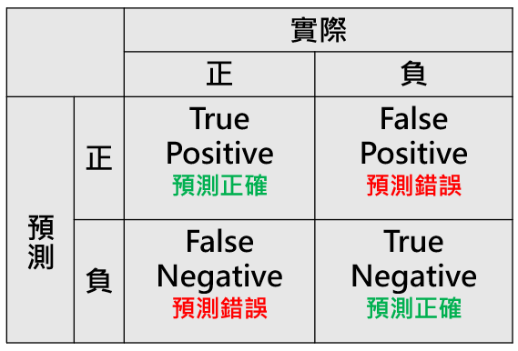
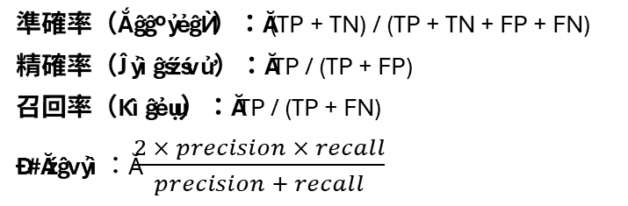
模型評估
分類任務指標
混淆矩陣（Confusion Matrix）
精確率（Precision）：預測為正的樣本中，多少是真的正
召回率（Recall）：所有正樣本中，多少被找出來
F1 分數：Precision 與 Recall 的平衡
為什麼不能只看準確率？
資料不平衡時，單靠準確率可能誤導
例如 100 人只有 5 人有病，模型永遠預測「沒病」也有 95% 準確率
迴歸任務指標
MSE、RMSE、R²
交叉驗證（Cross Validation）
作用：避免一次切分造成運氣影響，更穩健地評估模型
流程（以 5 折為例）：
切分資料成 5 份
每次拿 4 份訓練，1 份驗證
重複 5 次，換不同驗證集
平均結果
準確率（Accuracy）： (TP + TN) / (TP + TN + FP + FN)
精確率（Precision）： TP / (TP + FP)
召回率（Recall）： TP / (TP + FN)
F1 score： $\frac{2 × precision × recall}{precision + recall}$

Slide 10
from sklearn.metrics import confusion_matrix, classification_report
from sklearn.model_selection import cross_val_score
# 混淆矩陣
print("混淆矩陣：")
print(confusion_matrix(y_test, y_pred))
# 詳細報告（Precision, Recall, F1）
print("\n分類報告：")
print(classification_report(y_test, y_pred, target_names=iris.target_names))
# 交叉驗證（5-fold）
scores = cross_val_score(model, X, y, cv=5)
print("\n交叉驗證準確率：", scores)
print("平均準確率：", scores.mean())

Slide 11


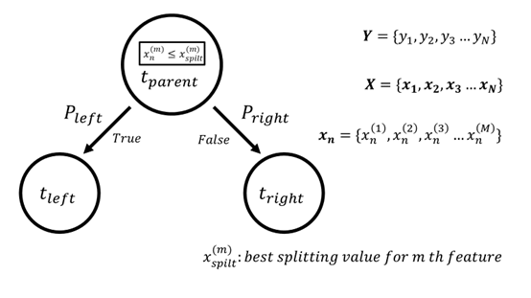
隨機森林迴歸
Random Forest Regression
特點：
不易overfitting
能處理大量features的資料
分類問題或迴歸問題皆可使用
Instance
Tree 1
Tree 2
Tree 3
Tree n
Prediction 1
Prediction 2
Prediction 3
Prediction n
Decision
Tree
Average
Random Forest
Prediction

